Slide 1
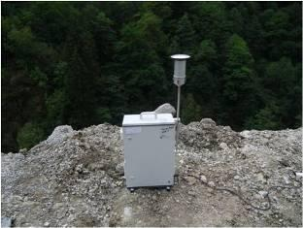
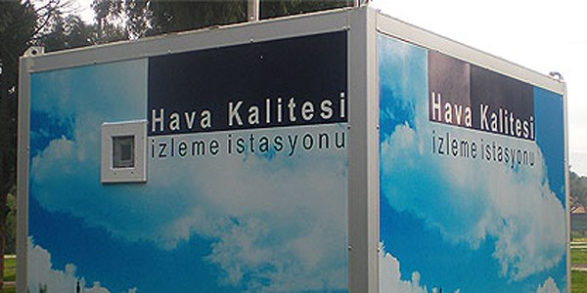
HAVA KALİTESİNİN DEĞERLENDİRİLMESİ VE ÖLÇÜM METOTLARI
Mustafa ALTUNDAĞ
Kimya Mühendisi
ÇED, İzin ve Denetim Genel Müdürlüğü
Laboratuvar, Ölçüm ve İzleme Daire Başkanlığı

Slide 2
HAVA KALİTESİNİN DEĞERLENDİRİLMESİ VE ÖLÇÜM METOTLARI
Bölüm : Amaç Kapsam ve Dayanak
Bölüm : Hava Kalitesinin Değerlendirilmesi
Bölüm : Çöken Toz
Bölüm : PM10
Bölüm : Pasif Örnekleme

Slide 3
HAVA KALİTESİNİN DEĞERLENDİRİLMESİ VE ÖLÇÜM METOTLARI
1. Bölüm : Amaç, Kapsam ve Dayanak
Amaç
Mevcut ve yeni kurulacak tesislerin; tesis etki alanında hava kalitesinin ölçülmesidir.
Kapsam
Mevcut ve yeni kurulacak tesislerinden çıkan hava emisyonları
Mevcut ve yeni kurulacak tesislerin etki alanı içerisinde hava kirliliği
Dayanak
Sanayi Kaynaklı Hava Kirliliğinin Kontrolü Yönetmeliği
Standartlar

Slide 4
HAVA KALİTESİNİN DEĞERLENDİRİLMESİ VE ÖLÇÜM METOTLARI
2. Bölüm : Hava Kalitesinin Değerlendirilmesi
Hava Kirliliği Ölçümü Yaparken;
Uygun numune alma noktaları ve uygun örnekleyiciler seçilmelidir.
Zaman ve mekan açısından örnek, süreci temsil edici olmalıdır.
Numune alma, analiz ve kalibrasyon teknikleri uygun olmalı ve bunlara uygun kalite yönetim prosedürleri oluşturulmalıdır.
Ortam havası örneklemesi ve analizinde; meteorolojik parametreler (rüzgar hızı ve yönü, sıcaklık, güneş ışınımı, bağıl nem) ile birlikte ele alınmalıdır.

Slide 5
HAVA KALİTESİNİN DEĞERLENDİRİLMESİ VE ÖLÇÜM METOTLARI
2. Bölüm : Hava Kalitesinin Değerlendirilmesi
SKHKKY Ek-2 Kapsamında Hava Kalitesi Ölçümleri;
İşletmelerden atmosfere verilen emisyonların saatlik kütlesel debileri;
  -- mevcut tesisler için; bacalarda ölçülerek ve baca dışı kaynaklar ile
  -- yeni kurulacak tesisler için emisyon faktörleri kullanılarak
  tespit edilir.
Saatlik kütlesel debi (kg/saat) değerleri SKHKKY Tablo 2.1’de verilen değerleri aşması halinde, tesis etki alanında emisyonların Hava Kirlenmesi Katkı Değeri (HKKD) mümkünse saatlik, aksi takdirde, günlük, aylık ve yıllık olarak hesaplanır.
Mevcut tesis için aylık olarak hesaplanmış HKKD en yüksek olduğu farklı inceleme alanlarında her bir inceleme alanında bir istasyon olmak üzere en az iki istasyon kurularak bir ay süre ile sürekli olarak hava kalitesi ölçümleri yapılır.

Slide 6
HAVA KALİTESİNİN DEĞERLENDİRİLMESİ VE ÖLÇÜM METOTLARI
3. Bölüm : Çöken Toz Ölçümleri
Çöken Toz Ölçüm Standartları
Hava Kirliliği Ölçme Metotları Çökelti Ölçme Cihazı Kurma ve Çalıştırma Metodu | TS 2341
Hava Kirliliği Ölçme Metotları Yönlendirilebilir Çökelti Ölçme Cihazı Kurma Ve Çalıştırma Metodu | TS 2342
Hava Kirliliği Ölçme Metotları Asılı Madde Konsantrasyonunun Belirlenmesi | BS 1747

Slide 7
HAVA KALİTESİNİN DEĞERLENDİRİLMESİ VE ÖLÇÜM METOTLARI
3. Bölüm : Çöken Toz Ölçümleri
Laboratuvar, Ölçüm ve İzleme Daire Başkanlığı
Technical Guidance Note; M8, Environment Agency, UK, Table 14.3
İzleme Türü | İzleme tekniği | Standart yöntem | Yorumlar | Bildirilen LOD ve aralık | Bildirilen Belirsizlik
Dönem- Ortalama Örnekleme | Ölçüm tanıklık etme oranı (mg m⁻² gün⁻¹): Örnekleme'nin pasif toplama toz ingiliz Standardı mevduatı göstergesi; gravimetrik analiz. | BS 1747-1:1969 | Çözünmeyen malzeme süzülür, kurutulur ve gravimetrik olarak tespit edilir. Sonuçlar mg/m⁻²Gün⁻¹ birimi ile ifade edilir , | Bir Gravimetrik belirleme 0.1 Mg çözünürlük dengesi bir aylık örnekleme süresi teorik LoD verir. (0,05mg/m⁻²Gün⁻¹.) | Mevcut belirsizlik yok. Sığ toplayıcı hazne, yüksek rüzgar hızlarında kayıplar yaşanır.
TS EN 2341

Slide 8

HAVA KALİTESİNİN DEĞERLENDİRİLMESİ VE ÖLÇÜM METOTLARI
3. Bölüm : Çöken Toz Ölçümleri
Laboratuvar, Ölçüm ve İzleme Daire Başkanlığı
Dikkat Edilecek Hususlar
Çöken toz ölçümü sırasında tesis inceleme alanı içinde en az 2 (iki) ölçüm noktasında, hakim rüzgar yönü dikkate alınır. Aynı bölgede toz emisyonuna neden olan başka kaynakların da bulunması durumunda ölçüm noktası sayısı tesis dışındaki diğer kaynakların katkılarının belirlenmesi için attırılabilir. Ölçüm süresi birer aylık 2 (iki) ölçüm olup, toplam 2 (iki) aydır. Aylık olarak bulunacak değerler gün sayısına bölünerek bir günde çöken ortalama toz miktarı hesaplanır.
Hava kalitesi ölçümleri kural olarak yer seviyesinden, 1,5 - 4,0 metre arasındaki yüksekliklerde, binadan (veya ekili alandan) en az 1,5 metre yan mesafe tutularak yapılır. Ormanda yapılan ölçümler, ağaç yüksekliğinden daha yukarıda yapılmalıdır.

Slide 9
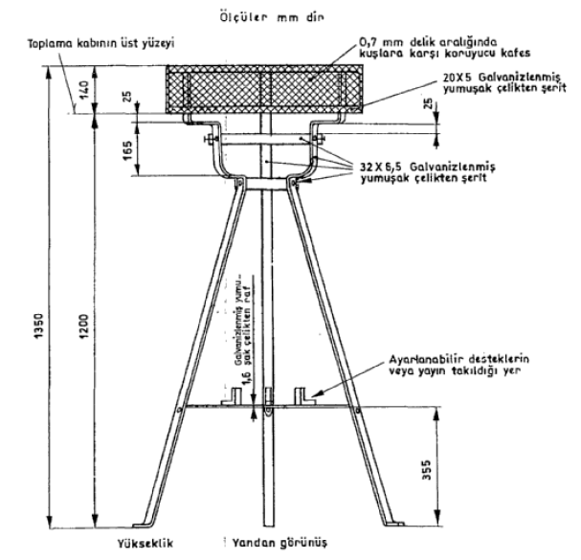
HAVA KALİTESİNİN DEĞERLENDİRİLMESİ VE ÖLÇÜM METOTLARI
3. Bölüm : Çöken Toz Ölçümleri
Laboratuvar, Ölçüm ve İzleme Daire Başkanlığı
TS 2341 Düzeneği

Slide 10
HAVA KALİTESİNİN DEĞERLENDİRİLMESİ VE ÖLÇÜM METOTLARI
3. Bölüm : Çöken Toz Ölçümleri
Laboratuvar, Ölçüm ve İzleme Daire Başkanlığı
TS 2341 Hava Kirliliği Ölçme Metotları Çökelti Ölçme Cihazı Kurma ve Çalıştırma Metodu Standardı
TOPLAMA KABI
Toplama kabı, kimyasal maddelere dayanıklı, statik elektrikle yüklenmeyen cam veya uygun bir plastik malzemeden olmalıdır.
Her toplama kabı bir seri numarası ile işaretlenmeli ve her ’kap için bir dönüştürme faktörü (F) bulunmalıdır.
Toplanan çökeltinin ağırlığı (miligram olarak) bu faktörle çarpıldığında sonuç metrekarede miligram olarak (mg/m2) bulunur.

Slide 11
HAVA KALİTESİNİN DEĞERLENDİRİLMESİ VE ÖLÇÜM METOTLARI
3. Bölüm : Çöken Toz Ölçümleri
Laboratuvar, Ölçüm ve İzleme Daire Başkanlığı
TS 2341 Hava Kirliliği Ölçme Metotları Çökelti Ölçme Cihazı Kurma ve Çalıştırma Metodu Standardı
TOPLAMA ŞİŞELERİ
Toplama şişeleri, polietilen gibi uygun bir plastik malzemeden yapılmış olmalıdır. Şişenin boynu ile birleşen kısmı öncelikle, yaklaşık olarak 45° lik bir açıda olmalı ve diğer boyutları da aşağıda verilen değerlere uygun olmalıdır :
Boyun çapı :
Dış : (ençok) 90 mm
İç: 40-75
Hacim: 10-20 litre
HUNİ
Huni, paslanmaz çelikten veya polietilenden yapılmış olmalı ve Şekil - 3 te verilen boyutlara uymalıdır. Çelikten yapılmış hunilerin tüp kısmı CrNiMo 18/6/3 paslanmaz çeliğinden yapılmış olmalıdır. Huninin
konik ve silindirik kısımları aynı cins çelikten, uygun görülürse 18/8 CrNi çeliğinden yapılmalıdır.

Slide 12
HAVA KALİTESİNİN DEĞERLENDİRİLMESİ VE ÖLÇÜM METOTLARI
3. Bölüm : Çöken Toz Ölçümleri
Laboratuvar, Ölçüm ve İzleme Daire Başkanlığı
TS 2341 Hava Kirliliği Ölçme Metotları Çökelti Ölçme Cihazı Kurma ve Çalıştırma Metodu Standardı
Bakır Sülfat :
Toplanan çökeltinin kimyasal yapısına etkileyebilecek mikroorganizmalar üremesini engellemek için temiz toplama şişesine 10 ml 0,02 N bakõr sülfat çözeltisi (litrede 2,50g CuSO4 . 5H2 O)
konulmalıdır.
Bakır Sülfat Düzeltmesi:
Süzüntünün belli miktarının dikkatle kuruluğa kadar buharlaştırõıması sonucu elde edilen kalıntının miktarı bakır sülfat katılan durumlarda gerekli düzeltme yapılmalıdır. Bakır sülfat CuSO4 . H2O (10 ml = 0,0178 g) olarak hesaplanmalıdır.
Not: TS 2341 metodunda bu miktar 0,0718 g olarak belirtilmetke olup bu değer çeviri hatasından kaynaklanan bir hatadır.

Slide 13
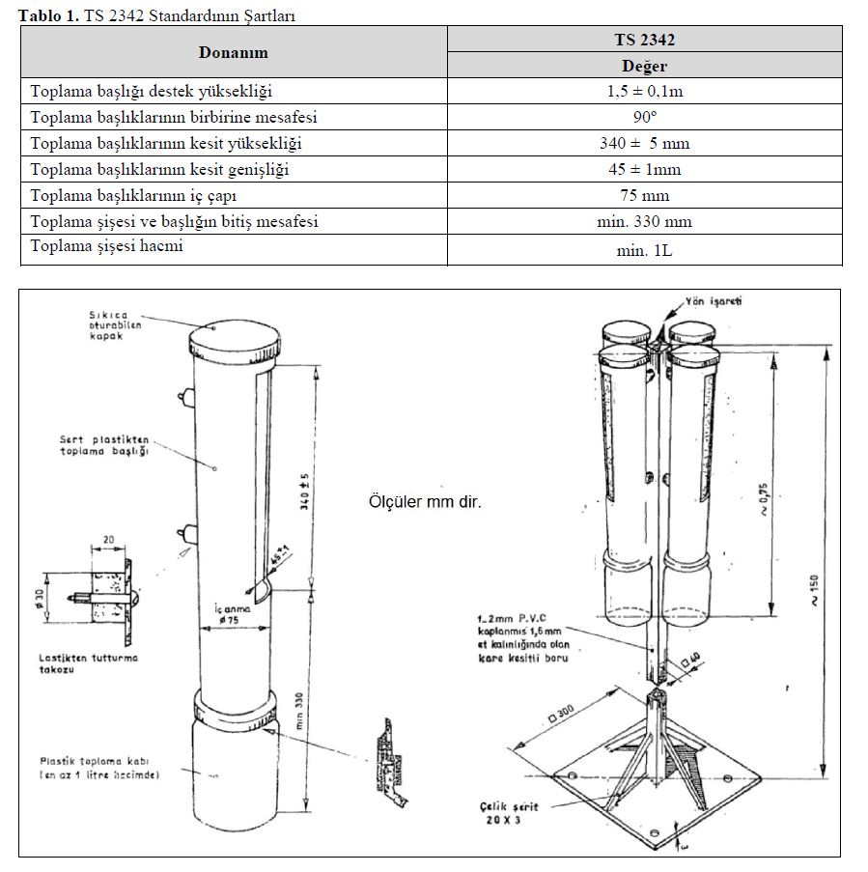
HAVA KALİTESİNİN DEĞERLENDİRİLMESİ VE ÖLÇÜM METOTLARI
3. Bölüm : Çöken Toz Ölçümleri
Laboratuvar, Ölçüm ve İzleme Daire Başkanlığı
TS 2342 Yönlendirilebilir Ölçüm Düzeneği

Slide 14
HAVA KALİTESİNİN DEĞERLENDİRİLMESİ VE ÖLÇÜM METOTLARI
3. Bölüm : Çöken Toz Ölçümleri
Laboratuvar, Ölçüm ve İzleme Daire Başkanlığı
ÖRNEKLEME İŞLEMLERİ
Kullanılan cihazların standartlara tam olarak uygun olarak tasarlandığı kabulü ile yapılacak diğer işlemler;
Her toplama kabı bir seri numarası ile işaretlenmelidir.
Temiz toplama şişesine mikroorganizmalar üremesini engellemek için; 10 ml 0,02 N bakır sülfat çözeltisi (litrede 2,5 g CuSO₄.5H₂O) konulmalıdır.
Cihaz birleştirilirken huninin silindirik kısmı şişenin konik kısmına olabildiği kadar yakın olmalıdır. Birleştirme işleminden sonra borular yapışkan bantla iki kat olarak sarılmalıdır. Böylece sistem güneşin ve havanın etkisinden korunmuş ve eskime hızı azalmış olur.
Çökelti ölçme cihazı öncelikle açıklık ve düz bir yere yerleştirilmelidir. Düz bir yerin bulunamaması halinde sehpanın ayakları ayarlanarak toplama kabının üst düzeyinin yatay konumda olması sağlanmalıdır. Sehpanın ayaklarındaki deliklere vida veya pimler sokularak konumunun değişmezliği sağlanmalıdır.
Cihazın çevresindeki kendinden daha yüksek olan cisimlerden uzaklığı toplama kabının üst düzeyi ile bu cisimlerin yüksekliği arasındaki farkın iki katından az olmamalıdır. Cihaz toprak düzeyinden daha yükseğe konulduğu durumlarda; toplama kabının üst düzeyi toprak düzeyinden 5 m.’den daha yüksek olmamalıdır.

Slide 15
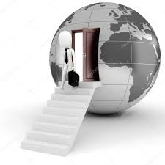
HAVA KALİTESİNİN DEĞERLENDİRİLMESİ VE ÖLÇÜM METOTLARI
3. Bölüm : Çöken Toz Ölçümleri
Laboratuvar, Ölçüm ve İzleme Daire Başkanlığı
AYRINTILI ANALİZ
Ayrıntılı analizde aşağıdaki tayinler yapılmalıdır:
Toplanan sıvı miktarı.
Sıvının pH değeri (damıtık su katılan durumlar dışında),
Çözünmeyen kuru madde miktarı,
Çözünmeyen maddenin yakılması sonucu elde edilen kül miktarı,
Süzüntünün belli miktarının dikkatle kuruluğa kadar buharlaştırılması sonucu elde edilen kalıntının ağırlığı,

Slide 16
HAVA KALİTESİNİN DEĞERLENDİRİLMESİ VE ÖLÇÜM METOTLARI
4. Bölüm : PM10
Laboratuvar, Ölçüm ve İzleme Daire Başkanlığı
TANIM, STANDARTLAR VE ÖLÇÜM METOTLARI
PM 10 : Çapları 10 mikrondan küçük olan havada asılı partiküllerdir.
PM 10 ölçümlerinde referans olarak kabul edilen 2 adet uluslararası standart bulunmaktadır.
  TS EN 12341
  EPA 40 CFR PART 50
 | TS EN 12341 | EPA 40 CFR PART 50
Filtre Şartlandırma | Sıcaklık 19-21 °C Nem % 45-50 48 saat* | Sıcaklık 15-30°C ±3° Nem % 20-45 % ± 5 24 saat
Numune Alma Süresi ve Debisi | 24 saat, 2,3 m³/h = 38,33 lt/dk | 24 saat, 1 m³/h = 16,67 lt/dk
Kalibrasyon | Okunan değerler girilen değerin ±%2 aralığında olmalıdır. | Okunan değer girilen değerinin ±%5 aralığında olmalıdır
Bakanlığımız İzin için 1’er saat süreyle toplam 3 ölçüm talep etmektedir.

Slide 17
HAVA KALİTESİNİN DEĞERLENDİRİLMESİ VE ÖLÇÜM METOTLARI
4. Bölüm : PM10
Laboratuvar, Ölçüm ve İzleme Daire Başkanlığı
NOT : TS EN 12341’e Göre Örnekleme Öncesi Filtre Şartlandırma ve Tartım
m_{c,1} (ilk şartlandırma) | Sıcaklık 19-21 °C Nem % 45-50 48 saat
m_{c,2} (ilk şartlandırmaya ilave 12 saat şartlandırma) | Sıcaklık 19-21 °C Nem % 45-50 12 saat
Im_{c,1} – m_{c,2}I ≤ 40 µg Olmalıdır. Eğer bu koşul sağlanamadıysa filtre ya atılır yeni bir seri hazırlanır. Ya da aşağıdaki m_{c,3} ilave şartlandırma yapılır.
m_{c,3} (bütün işlemlere ilave şartlandırma) | Sıcaklık 19-21 °C Nem % 45-50 24 saat
Im_{c,2} – m_{c,3}I ≤ 40 µg Olmalıdır. Eğer bu koşul da sağlanamadıysa filtre atılır yeni bir seri hazırlanır.
Filtre Kütlesi : Son iki ardışık tartımın ortalaması olarak kayıt edilir.
NOT : Eğer ilave sonuçların belirsizliği hesaplanmış ve yöntemin belirsizlik bütçesine dâhil edilmişse, ikinci tartımdan vazgeçilebilir, TS EN 12341-2014

Slide 18
HAVA KALİTESİNİN DEĞERLENDİRİLMESİ VE ÖLÇÜM METOTLARI
4. Bölüm : PM10
Laboratuvar, Ölçüm ve İzleme Daire Başkanlığı
NOT : TS EN 12341’e Göre Örnekleme Sonrası Filtre Şartlandırma Tartım
m_{s,1} (ilk şartlandırma) | Sıcaklık 19-21 °C Nem % 45-50 48 saat
m_{s,2} (ilk şartlandırmaya ilave şartlandırma) | Sıcaklık 19-21 °C Nem % 45-50 24-72 saat
Im_{s,1} – m_{s,2}I ≤ 60 µg Olmalıdır. Eğer bu koşul sağlanamadıysa filtre; ya atılır yeni bir seri hazırlanır. Ya da aşağıdaki m_{s,3} ilave şartlandırması yapılır.
m_{c,3} (bütün işlemlere ilave şartlandırma) | Sıcaklık 19-21 °C Nem % 45-50 24 saat
Im_{s,2} – m_{s,3}I ≤ 60 µg Olmalıdır. Eğer bu koşul sağlanamadıysa filtre atılır yeni bir seri hazırlanır.
Filtre Kütlesi : Son iki ardışık tartımın ortalaması olarak kayıt edilir.
NOT: Eğer ilave sonuçların belirsizliği hesaplanmış ve yöntemin belirsizlik bütçesine dâhil edilmişse, ikinci tartımdan vazgeçilebilir, TS EN 12341-2014

Slide 19
HAVA KALİTESİNİN DEĞERLENDİRİLMESİ VE ÖLÇÜM METOTLARI
4. Bölüm : PM10
Laboratuvar, Ölçüm ve İzleme Daire Başkanlığı
ÖLÇÜM SIRASINDA DİKKAT EDİLECEK HUSUSLAR
Numune alma cihazının girişi etrafındaki akış, numune alma cihazlarının yakınındaki hava akışını etkileyen hiç bir engel (örneğin balkonlar, ağaçlar, düşey yüzeyler, duvarlar vb.) ile kısıtlanmamalıdır.
Bütün numune girişleri zeminden aynı yükseklikte (1,5 m. ila 8 m. arasında) olmalıdır;
Diğer kaynaklardan taşınan baca dumanlarından sakınmak için; numune alma noktası lokal kaynaklardan uzakta konumlandırılmalıdır. Yer tipi belirlenmesinin akabinde, özellikle işletme (erişilebilirlik, saldırılara karşı güvenlik, dış hava şartlarına karşı korunma) ve altyapı bakımından (elektrik) değerlendirildikten sonra gerçek örnekleme yerleri seçilmelidir.

Slide 20
HAVA KALİTESİNİN DEĞERLENDİRİLMESİ VE ÖLÇÜM METOTLARI
5. Bölüm : Pasif Örnekleme
Laboratuvar, Ölçüm ve İzleme Daire Başkanlığı
ÖLÇÜM STANDARTLARI
TS EN 13528–1; Ortam Hava Kalitesi–Gaz ve Buhar Derişimlerinin Tayini İçin Difüzif Numune Alma Cihazları–Özellikler ve Deney Metotları–Bölüm : 1 Genel Özellikler
TS EN 13528–2; Ortam Hava Kalitesi–Gaz ve Buhar Derişimlerinin Tayini İçin Difüzif Numune Alma Cihazları–Özellikler ve Deney Metotları Bölüm 2: Özel Koşullar ve Test Metotları
TS EN 13528–3; Ortam Hava Kalitesi–Gaz ve Buhar Derişimlerinin Tayini İçin Difüzif Numune Alma Cihazları–Özellikler ve Deney Metotları–Bölüm 3: Seçim, Kullanım ve Bakım Kılavuzu
EN 14662-4:2005; Ortam Hava Kalitesi-Standart Metodu Benzen Konsantrasyonları Ölçümü İçin–Bölüm 4: Diffusive Örnekleme Ardından TD ve GC
EN 14662-5:2005: Ortam Hava Kalitesi–Standart Yöntem Ölçümü İçin Benzen Konsantrasyonları–Bölüm 5: Diffusive Örnekleme Ardından Çözücü Bırakma ve Gc;(Tanımlayan Tip B Olarak Radiello Sampler)
Afyonkarahisar; Şubat 2018

Slide 21

HAVA KALİTESİNİN DEĞERLENDİRİLMESİ VE ÖLÇÜM METOTLARI
5. Bölüm : Pasif Örnekleme
Laboratuvar, Ölçüm ve İzleme Daire Başkanlığı
UYARI
Uçucu organik bileşiklerin türüne göre;
Sorbent tüplerinin yapıları, absorbanları, çözücüleri ve analiz metotları farklılık göstermektedir.
MDHS72, MDHS80, MDHS88, MDHS96 belgesindeki belirtilen hususlara göre örnekleme ve analiz yapılmalıdır.
Hangi analiz cihazının kullanılacağı(GC, GC-MS, HPLC) bileşiğin türüne göre değişiklik göstermektedir.

Slide 22
HAVA KALİTESİNİN DEĞERLENDİRİLMESİ VE ÖLÇÜM METOTLARI
5. Bölüm : Pasif Örnekleme
Laboratuvar, Ölçüm ve İzleme Daire Başkanlığı
PARAMETRELER
MKPM Listesi
İmisyon | 1,1,1-trichloroethane | TS EN13528-1,2,3 | AktifKarbon/GC Metodu
İmisyon | 1,1,2,2-tetrachloroethane | TS EN13528-1,2,3 | AktifKarbon/GC Metodu
İmisyon | 1,1,2,3,4,4-hexachloro-1,3-butadiene | TS EN13528-1,2,3 | AktifKarbon/GC Metodu
İmisyon | 1,1,2-trichloro-1,2,2-trifluoroethane | TS EN13528-1,2,3 | AktifKarbon/GC Metodu
İmisyon | 1,1,2-trichloro-1,2,2-trifluoroethane (R113) | TS EN13528-1,2,3 | AktifKarbon/GC Metodu
İmisyon | 1,1,2-trichloroethane | TS EN13528-1,2,3 | AktifKarbon/GC Metodu
İmisyon | 1,1-dichloroethene (vinylidene chloride) | TS EN13528-1,2,3 | AktifKarbon/GC Metodu
İmisyon | 1,2,3-trimethylbenzene | TS EN13528-1,2,3 | AktifKarbon/GC Metodu
İmisyon | 1,2-dibromoethane | TS EN13528-1,2,3 | AktifKarbon/GC Metodu
İmisyon | 1,2-dichloro-1,1,2,2-tetrafluoroethane (R114) | TS EN13528-1,2,3 | AktifKarbon/GC Metodu
İmisyon | 1,2-dichloroethane | TS EN13528-1,2,3 | AktifKarbon/GC Metodu
İmisyon | 1,2-dichloropropane | TS EN13528-1,2,3 | AktifKarbon/GC Metodu
İmisyon | 1,3 dimethyl-4-ethylbenzene | TS EN13528-1,2,3 | AktifKarbon/GC Metodu
İmisyon | 1,3-diethylbenzene | TS EN13528-1,2,3 | AktifKarbon/GC Metodu
İmisyon | 1,3-dimethyl-4-ethylbenzene | TS EN13528-1,2,3 | AktifKarbon/GC Metodu
İmisyon | 1,4-diethylbenzene | TS EN13528-1,2,3 | AktifKarbon/GC Metodu
İmisyon | 1-ethoxy-2-propanol | TS EN13528-1,2,3 | AktifKarbon/GC Metodu
İmisyon | 1-methoxy-2-propanol | TS EN13528-1,2,3 | AktifKarbon/GC Metodu

Slide 23
HAVA KALİTESİNİN DEĞERLENDİRİLMESİ VE ÖLÇÜM METOTLARI
5. Bölüm : Pasif Örnekleme
Laboratuvar, Ölçüm ve İzleme Daire Başkanlığı
PARAMETRELER
MKPM Listesi
İmisyon | O₃ | Pasif Numune Alma/ IC Metodu | TS EN13528-1,2,3
İmisyon | NO | Pasif Numune Alma/ Spektofotometrik Metot | TS EN13528-1,2,3
İmisyon | SO₂ | Pasif Numune Alma/ IC Metodu | TS EN13528-1,2,3
İmisyon | NHₓ | Akışa Enjeksiyon Metodu | TS EN13528-1,2,3
İmisyon | NHₓ | IC metodu | TS EN13528-1,2,3
İmisyon | NHₓ | Spektrofotometrik Metot | TS EN13528-1,2,3
İmisyon | NHx Numune Alma | Pasif Numune Alma Metodu | TS EN13528-1,2
İmisyon | NHₓ | Akışa Enjeksiyon Metodu | TS EN13528-1,2,3
İmisyon | NO₂ | Pasif Numune Alma/ Spektofotometrik Metot | TS EN13528-1,2,3
İmisyon | H₂S | Pasif Numune Alma Metodu | TS EN13528-1,2
İmisyon | HCl | Pasif Numune Alma Metodu | TS EN13528-1,2
İmisyon | HCl | Pasif Numune Alma Metodu | TS EN13528-1,2
İmisyon | O₃ | Pasif Numune Alma Metodu | TS EN13528-1,2
İmisyon | Toplam Organik Bileşikler (TOC) | Pasif Numune Alma Metodu | TS EN13528-1,2
İmisyon | O₃ | Pasif Numune Alma Metodu | TS EN13528-1,2
İmisyon | Formaldehit | Pasif Numune Alma Metodu | TS EN13528-1,2
İmisyon | BTEX (Benzene,Toluene, Etilbenzene, Xylene(m,p,o)) | Pasif Numune Alma Metodu | TS EN13528-1,2
İmisyon | H₂S | Pasif Numune Alma Metodu | TS EN13528-1,2
İmisyon | Toplam Organik Bileşikler (TOC) | Pasif Numune Alma Metodu | TS EN13528-1,2
İmisyon | NO₂ | Pasif Numune Alma Metodu | TS EN13528-1,2
İmisyon | NO₂ | Pasif Numune Alma/ Spektofotometrik Metot | TS EN13528-1,2,3

Slide 24
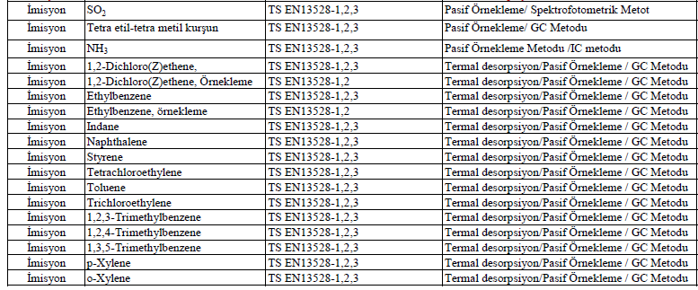
HAVA KALİTESİNİN DEĞERLENDİRİLMESİ VE ÖLÇÜM METOTLARI
5. Bölüm : Pasif Örnekleme
Laboratuvar, Ölçüm ve İzleme Daire Başkanlığı
PARAMETRELER
MKPM Listesi

Slide 25
HAVA KALİTESİNİN DEĞERLENDİRİLMESİ VE ÖLÇÜM METOTLARI
5. Bölüm : Pasif Örnekleme
Laboratuvar, Ölçüm ve İzleme Daire Başkanlığı
Difüzif Numune Alma Cihazı
Atmosferde durgun hava tabakasındaki gaz difüzyonu veya zardan veya delikli malzemeden geçen bir madde gibi fiziksel bir prosesle kontrol edilen oranda gaz veya buhar örnekleri alabilen fakat cihazın içinde havanın aktif hareketini içermeyen cihazdır.

Slide 26
HAVA KALİTESİNİN DEĞERLENDİRİLMESİ VE ÖLÇÜM METOTLARI
5. Bölüm : Pasif Örnekleme
Laboratuvar, Ölçüm ve İzleme Daire Başkanlığı
Numune Alma Cihazının Seçimi ve Prosedür
Gerekli olan ölçüm aralığı , numune alma zamanına referansı, ölçme limiti, oranı ve numune alma cihazının emici ortamının dengedeki doyma kapasitesine ulaşma olasılığı,
Gerekli çözünme zamanı,
Gaz veya gaza olan seçicilik ve etkileşimde olan gazlara ve buharlara olan duyarlılık. Eğer ölçüm yapılmadan önce hava içeriği biliniyorsa, tüm veri kayıt altına alındığı ve olası etkileşimler düşük seviyede olduğu sürece seçicilik gerekliliği daha az olacaktır.
Veri Kalite Amaçları ile olan ilgisi (Veri Kalite Amaçlarının özellikleri değerlednirme metotdunun belirsizliğini (%95 güvenilirlik aralığı) de içererek ölçüm için gereklidir. )
Numune alma cihazının çevresel faktörlere olan duyarlılığı, özellikle hava hızı
Olumsuz çevresel koşullardan yeterli korunma,
Amaca uygunluk, örn. ölçüleri, ağırlığı, dayanıklılığı,
Operasyon, bakım ve kalibrasyon için eğitim gereklilikleri,
Kalibrasyon, bakımı da içererek satın alma ve çalıştırma fiyatı.

Slide 27
HAVA KALİTESİNİN DEĞERLENDİRİLMESİ VE ÖLÇÜM METOTLARI
5. Bölüm : Pasif Örnekleme
Laboratuvar, Ölçüm ve İzleme Daire Başkanlığı
Numune Alma Cihazının Performansını Etkileyen Çevresel Faktörler
1- Sıcaklık ve Basınç: İdeal difüzif numune alma cihazı için U’nun, sıcaklık ve basınca bağlılığı analitin difüzyon katsayısı ile yönetilir.
2- Nem: Yüksek nem odun kömürü ve moleküler elek gibi hidrofilik emicilerin emme kapasitesini etkileyebilir. Emici malzeme doygunluğa erişmeden önce numune alma zamanını (belli bir derişimde) azaltacaktır. Yüksek nem ayrıca tüp –tipi numune alma cihazlarının iç duvarlarını ya da ekranının emiş davranışını, özellikle yoğunlaşma olursa, değiştirecektir.
3- Düşük ve Yüksek Rüzgar Hızlarının Etkisi: Rüzgar hızı ve yönü difüzif numune alma cihazının performansını etkiler çünkü rüzgar hızı ve yönü etkin difüzyon yolu uzunluğunu etkiler. Düşük hızdaki dış rüzgar koşullarında, etkili difüzyon yolu uzunluğu artabilir Yüksek hızdaki dış rüzgar koşullarında, etkili difüzyon yolu azalabilir. Kullanılan korumaya alternatif olarak cihaz koruyucu kutunun içine yerleştirilmelidir, fakat bu durumda kutu cihazı tamamıyla çevreleyecektir.

Slide 28
HAVA KALİTESİNİN DEĞERLENDİRİLMESİ VE ÖLÇÜM METOTLARI
5. Bölüm : Pasif Örnekleme
Laboratuvar, Ölçüm ve İzleme Daire Başkanlığı
Tüp – tipi numune alma cihazları düşük hava hızlarından etkilenmez, yüksek hızlarda ise koruma olmadan etkilenebilir.
Badge – tipi numune alma cihazları genelde küçük hava boşluğu ve geniş yüzey alanına sahiptir, bu nedenle hava hızından; tüp cinsinde olanlara göre daha fazla etkilenebilir ve tipik olarak minimum yüzey hızı 0,5 m.s-1 ve 0,2 m.s-1 arasında gerekmektedir.
Radyal difüzif numune alma cihazının 0,25m.s-1 civarında minimum yüzey hızına sahip olması gerekir.

Slide 29
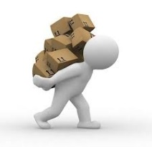
HAVA KALİTESİNİN DEĞERLENDİRİLMESİ VE ÖLÇÜM METOTLARI
5. Bölüm : Pasif Örnekleme
Laboratuvar, Ölçüm ve İzleme Daire Başkanlığı
Taşıma
Birçok numune alma cihazı, numune alma bölgesi ile analitik laboratuvar arasında taşıma gerektirmektedir, bu aşamada numunenin bütünlüğünün sağlanması için aşağıdaki önlemlerin alınması tavsiye edilir:
Taşıma sırasında herhangi bir dökülme ve kontamine olmaya karşı kabın iyi sıkıştırıldığından emin olunmalıdır. Metal–lastik kaplar yüksek sıcaklık farklarında genişleyebilirler;
Dış kontaminasyonun engellenmesi için numuneler kapalı kutulara yerleştirilmelidir.
Numunelerin olumsuz basınca maruz kalmadığından emin olunmalıdır.
Taşıma sırasında yüksek sıcaklığa maruz bırakmaktan kaçınılmalıdır.
Eğer mümkünse numuneleri düşük sıcaklıklarda, düşük nem ve kontaminasyon kaynaklarından uzakta tutulmalıdır.
Yeterli sayıda numunenin alındığından emin olunmalıdır.

Slide 30
HAVA KALİTESİNİN DEĞERLENDİRİLMESİ VE ÖLÇÜM METOTLARI
5. Bölüm : Pasif Örnekleme
Laboratuvar, Ölçüm ve İzleme Daire Başkanlığı
Olumsuz Çevre Koşullarından Korunma
Hava Hızı
Avrupadaki aylık ortalama ortam rüzgar hızları 1m/s ile 10m/s arasındadır, fakat dağlık bölgelerdeki vadilerde ve/veya kararlı meteorolojik koşulların geçici olduğu zamanlarda 0,5 m/s’e kadar düşebilir. Ayrıca, yerel emisyon kaynaklarında, kirletici derişimleri rüzgar hızı ile ters orantılıdır böylece, düşük rüzgar hızlarındaki herhangi bir numune alma hatası ortalama zaman aralığında büyütülmüş olacaktır.
Düşük rüzgar hızlarından etkilenen ve bu gibi durumların önemli olabileceği numune alma cihazları için bazı ek havalandırma gereklidir. Cebri havalandırma için küçük bir fan kullanılarak bu başarılabilir, bu numune alma cihazını pasif hale düşürebilir bunu daha uygulanabilir hale getirmek için güneş enerjisi güney bölgelerdeki iklimlere sahip ülkelerde kullanılabilir. Alternatif olarak, numune alma cihazları küçük hava hareketlerinin etkisini artıracak ince tel üzerine asılabilir.
Aynı şekilde, yüksek rüzgar hızlarından etkilenen numune alma cihazları için hava hızının dikkate alınması gereklidir. Orta derecede rüzgar hızları beklense bile, numune alma cihazı binalara yada diğer engellere çok yakın yerleştirildiğinde problem çıkabilir. Numune alma cihazının bulunduğu yerdeki engellerin büyüklüğüne ve yerine göre önlem alınmalıdır.

Slide 31
HAVA KALİTESİNİN DEĞERLENDİRİLMESİ VE ÖLÇÜM METOTLARI
5. Bölüm : Pasif Örnekleme
Laboratuvar, Ölçüm ve İzleme Daire Başkanlığı
Çökelme
Çökelmeden korunma her tip numune alma cihazı için önemlidir.
Korumanın sağlanması
Koruma; cihazın tipine uygun olmalıdır ve aşağıdaki özellikleri de içermelidir:
Koruma; cihazı yüksek hava hızlarından ve çökelmeden koruyacaktır, fakat değerleri belirleyebilmek ve herhangi asgari hız seviyesini sağlamak için yeterli hava ortamda bulunmalıdır.
Korumanın tasarımı ve cihaza takılması difüzyon oranını etkilememelidir.
Korumanın yapımı, yüzeyi ve rengi direkt güneş radyasyonundan kaynaklanan sıcaklık artışını asgari seviyede tutacak şekilde olmalıdır.

Slide 32
5. Bölüm : Pasif Örnekleme
Laboratuvar, Ölçüm ve İzleme Daire Başkanlığı
Numune Alma Noktalarının Belirlenmesi
Numune alma noktalarının sayısı, yeri ve uzunluğu ölçüm prosedürünün bir fonksiyonu olmalıdır. Bir kez numune alma noktaları belirlendiğinde, ölçüm programı içerisinde değiştirilmemelidir.
Başka bir şekilde belirtilmediyse, uygun numune alma noktaları yöresel karışıklık etkilerinden kaçınmak için binalardan yada diğer engellerden 1 m. uzaklıkta olmalıdır. Ölçüm yüksekliği 1,5 m. ile 4,0 m. arasında olmalıdır; en azından 2,5 m. olması hırsızlık riskini azaltacaktır. Çevre etkilerini asgari seviyeye düşürmek veya böceklerin etkilerini asgari seviyeye düşürmek için ağaçlardan ve çalılardan uzakta olunmasına dikkat edilmelidir.

Slide 33
HAVA KALİTESİNİN DEĞERLENDİRİLMESİ VE ÖLÇÜM METOTLARI
5. Bölüm : Pasif Örnekleme
Laboratuvar, Ölçüm ve İzleme Daire Başkanlığı
Personelin Dikkat Edeceği Hususlar
Birçok aparat için bakım ve kalibrasyondan sorumlu operatör ve yardımcıları için özel eğitim gereklidir. Difüzif numune alma cihazları kılavuzunda belirtilen kurallara uyulduğu sürece özel bir operatöre ihtiyaç yoktur (EN 13528-2:2002’ye bakınız). En azından çok yaygın olarak yapılan hatalardan sakınmak için, çalışırken sigara içmemek, araba çalışırken yanında örnekleme yapmamak veya cihazın iç yüzeylerine dokunmamak gerekir.
Diğer cihazlarda olduğu gibi difüzif numune alma cihazlarında da bakım önemlidir ve aşağıdakilere gerekli önem gösterilmelidir:
Tekrar kullanılabilen cihazlar için, toplama elemanının temiz olduğundan emin olunmalı ve gerektiği gibi değiştirilmelidir.
Tüm parçalarda kontaminasyon olmadığından emin olunmalıdır.
Cihazların imalatçının tavsiye ettiği şekilde depolandığından emin olunmalıdır.

Slide 34
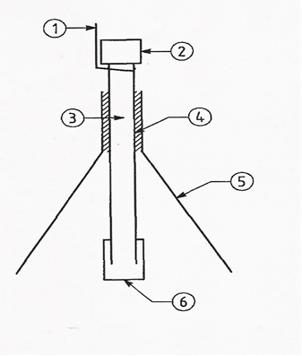
HAVA KALİTESİNİN DEĞERLENDİRİLMESİ VE ÖLÇÜM METOTLARI
5. Bölüm : Pasif Örnekleme
Laboratuvar, Ölçüm ve İzleme Daire Başkanlığı
v
Korumalar:
1. Tel
2. Vida kapağı
3. Emici malzeme
4. Numune tüpü
5. Huni
6. Gazlı bezden yapılmış difüzyon kapağı

Slide 35
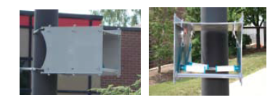
HAVA KALİTESİNİN DEĞERLENDİRİLMESİ VE ÖLÇÜM METOTLARI
5. Bölüm : Pasif Örnekleme
Laboratuvar, Ölçüm ve İzleme Daire Başkanlığı

Slide 36
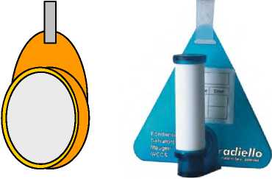
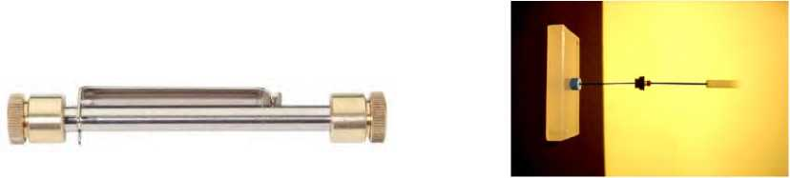
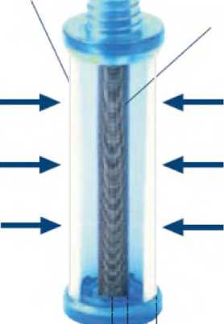
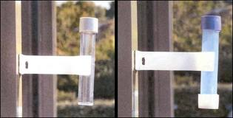
HAVA KALİTESİNİN DEĞERLENDİRİLMESİ VE ÖLÇÜM METOTLARI
5. Bölüm : Pasif Örnekleme
Laboratuvar, Ölçüm ve İzleme Daire Başkanlığı
Monogramlar
Tüpler

Slide 37
TEŞEKKÜRLER
MUSTAFA ALTUNDAĞ
KİMYA MÜHENDİSİ
LABORATUVAR, ÖLÇÜM VE İZLEME DAİRESİ BAŞKANLIĞI
mustafa.altundag@csb.gov.tr

